Slide 1
Git 使用培训

Slide 2
目录
Git 介绍
基本操作
Git 远程
Git 分支
Git 标签
Git 其他常用命令

Slide 3
Git介绍
Git是一个开源的分布式版本控制系统。与SVN、CVS相比
分布式
不需要中心仓库
Git的版本号都是生成的一个哈希值，比如：bbaf6fb5060b4875b18ff9ff637ce118256d6f20
优点
分支与合并是比较简单
对比快
存储空间少
直接记录快照，而非差异
操作都在本地执行
保持数据完整性

Slide 4
谁在使用Git
Linux Kernel
Perl
Eclipse
Gnome
KDE
Qt Ruby on Rails
Android
PostgreSQL
PHP 。。。

Slide 5
Git 做不到的
无锁定/解锁模式
✓ 不能排他式修改
不能克隆子目录
✓ 所以Android有近200个Git库
整体的读授权，0/1
✓ 版本库拆分

Slide 6
Git 关键文件或目录
~/.gitconfig 本用户的Git配置
.git
在库的顶级目录当中
包含项目的所有对象、提交记录、配置
.gitignore
记录要忽略的文件

Slide 7
Git 术语
Repository 包括本地库和远程库
Pull / Push / Checkout / Fetch
拉取/推送/检出/获取
Add 添加
Branch 分支
Merge 合并
Conflict 冲突
Commit 提交
Revert 回退
Reset 重置
Tag 标签
Working Directory 工作目录

Slide 8
Git一此常用命令
获得仓库
git init
git clone
提交
git add
git commit
获取信息
git status
git diff
git log
远程
git remote
git pull
git push
git fetch

Slide 9
第一个Git仓库
告诉Git你是谁
git config –global user.name “myname”
git config –global user.email “myname@acorn-net.com”
创建一个库
git init
克隆一个库
git clone git://git.kernel.org/scm/git/git.git

Slide 10
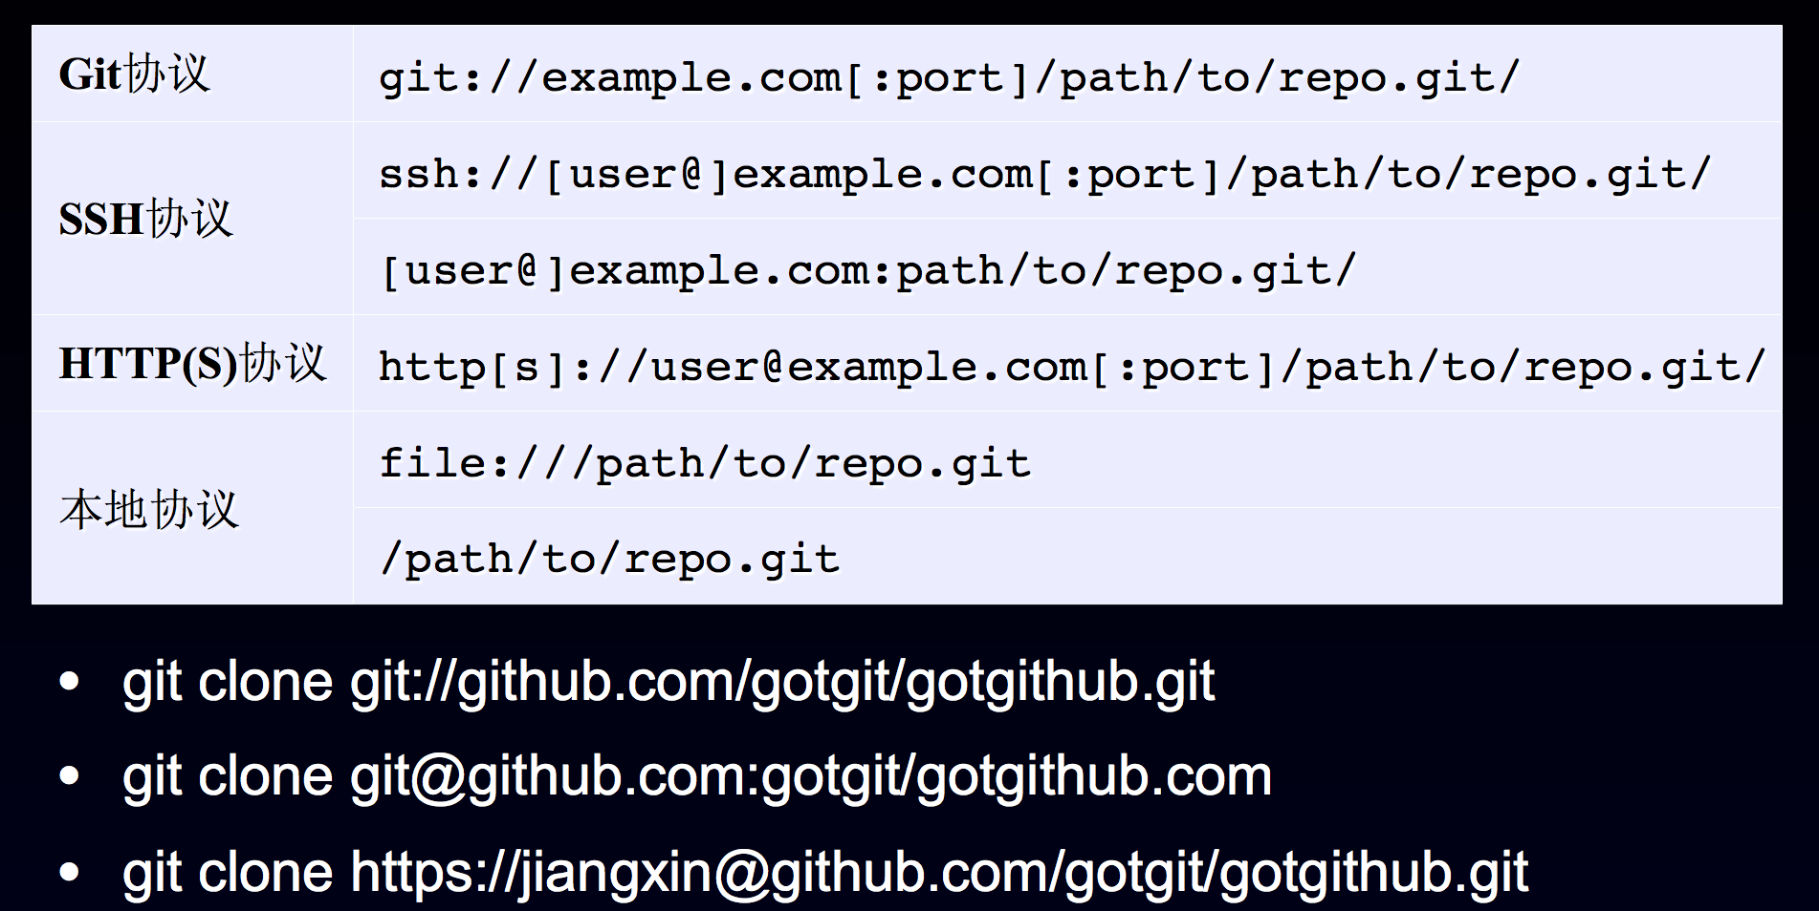
Git 版本库路径的格式

Slide 11
Git add
作用： 将当前操作过（添加，删除，修改，重命名…）的文件，添加到 暂存区
git add some_file
git add some_path
添加some_path路径下所有文件
git add some_path -u
添加some_path 路径下所有的已经在git仓库中跟踪的文件修改
git add ignore_file -f
强制添加被.gitignore 忽略的文件
git add –p
交互问答时添加文件，显示修改的diff差异，询问是否添加

Slide 12
Git commit
作用：将暂存区中的文件，提交到本地的git仓库
git commit –m “commit msg”
提交修改，commit msg为提交的注释
git commit -a –m “commit msg”
git commit –amend
复用上一次的提交注释，将暂存区中的文件，增加到上一次提交中

Slide 13
git status
作用： 查看当前状态
git status
git status –uno
git status path_to_look
git status --ignored

Slide 14
git diff
作用：显示文件修改差异
git diff
git diff some_path
git diff –cached
git diff –stat
git diff commit-id
git diff commit1 commit2
git diff branch1 branch2

Slide 15
git log
作用：查看git仓库修改记录
git log
参数太多(500多个参数），不建议使用，用 tig查看修改记录

Slide 16
git remote
作用：远程仓库控制操作命令
git remote –v
git remote add name url
git remote rm name
git remote oldname newname
git remote set-url name newurl oldurl

Slide 17
git pull
作用：将远程仓库的修改拉取下来

Slide 18
git push
作用：将本地仓库的修改推送到远程

Slide 19
Git 高级命令
git stash
git branch
git reset
git revert
git cherry-pick

